Slide 1
Toán
Luyện tập

Slide 2
Bài 1: Tính
a) 5 x 3 + 132 b) 32 : 4 + 106 c) 20 x 3 : 2
= 15 + 132
= 147
= 8 + 106
= 114
= 60 : 2
= 30

Slide 3
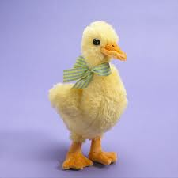
Bài 2 : Đã khoanh vào ¼ số con vịt trong hình nào?

Slide 4
Bài 3 :Mỗi bàn có 2 học sinh. Hỏi 4 bàn như vậy có bao nhiêu học sinh ?
Bài giải:
Số học sinh 4 bàn có là:
2 x 4 = 8 ( học sinh)
Đáp số :8 học sinh

Slide 5
Bài 4 : Xếp 4 hình tam giác thành hình cái mũ ( xem hình vẽ )

